Slide 1
SACE OnCampus
Risk Management
Davide Tagliaferri
Roma, 26/09/2024

Slide 2

Risk Management | Definizione e principali funzioni
Il Risk Management è una funzione aziendale volta a valutare e pianificare le attività per ridurre l'impatto negativo che fattori interni o esterni possono avere sugli obiettivi aziendali. Questo processo implica l'analisi dei rischi, la valutazione, il trattamento e il controllo per proteggere e garantire il raggiungimento della strategia aziendale.
Un rischio è l’insieme dei possibili effetti positivi (opportunità - upside risk) e negativi (minacce - downside risk) di un evento rischioso sulla situazione economica, finanziaria e patrimoniale dell’impresa. Tali eventi possono essere rappresentati da fluttuazioni del mercato, cambiamenti normativi, insolvenze dei debitori, calamità naturali e altri fattori esterni.
Il Risk Management è il processo attraverso il quale un'organizzazione affronta i rischi legati alle loro attività con lo scopo di conferire il massimo valore sostenibile ad ogni attività dell’organizzazione. Il conseguimento di tali obiettivi è reso possibile dalla predisposizione di un quadro metodologico coerentemente strutturato.

Slide 3

Risk Management | Principali tipologie di rischio aziendale
Il rischio aziendale può essere suddiviso in alcune tipologie principali:
Rischi finanziari che comprendono:
  rischi di liquidità
  rischi di credito
  rischi di mercato
Rischi di compliance
Rischi strategici
Rischi operativi
Rischi reputazionali
Rischi puri
Identificare il rischio
Analizzare le priorità
Pianificazione
Monitoraggio
Controllo del rischio
Apprendimento
Il processo di Risk Management può essere riassunto in 6 fasi

Slide 4
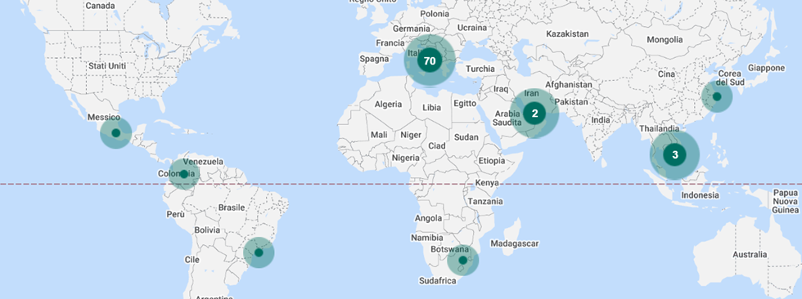
Risk Management | SACE
SACE è un gruppo assicurativo-finanziario italiano, controllato direttamente dal Ministero dell'Economia e delle Finanze, specializzato nel supportare le imprese e l'economia nazionale. Il Gruppo offre servizi di assicurazione e riassicurazione per i rischi a cui sono esposte le aziende italiane nelle loro transazioni internazionali e negli investimenti all'estero. SACE supporta l'economia nazionale attraverso una vasta gamma di strumenti e soluzioni per migliorare la competitività delle imprese italiane sia in Italia che a livello globale. I principali strumenti sono:
Credito all’esportazione, prevede il sostegno all’esportazione di beni e/o servizi e/o l’esecuzione di lavori all’estero da parte di imprese italiane o loro controllate/collegate
Investimenti diretti all’estero, prevedono la copertura dei rischi politici gravanti sugli investimenti esteri effettuati da banche/imprese italiane o loro controllate/collegate
Internazionalizzazione, tale ambito operativo prevede l’intervento di SACE mediante il rilascio di garanzie e coperture assicurative connesse al processo di internazionalizzazione di imprese
Operazioni di rilievo strategico, tale ambito operativo comprende le operazioni che siano di rilievo strategico per l’economia italiana sotto i profili (i) dell’internazionalizzazione, (ii) della sicurezza economica, o (iii) dell’attivazione di processi produttivi e occupazionali
Operazioni Green New Deal, tale ambito operativo comprende le operazioni volte a supportare progetti tesi a (i) agevolare la transizione verso un’economia pulita e circolare (ii) accelerare la transizione verso la mobilità sostenibile e intelligente

Slide 5
Risk Management | Il ruolo del Risk Management in SACE
Le attività di risk management e monitoraggio sono svolte da un’unica struttura che, con un processo integrato, concorre alle scelte strategiche e all’equilibrio gestionale e patrimoniale di SACE e delle sue società-prodotto. La struttura definisce anche metodologie e strumenti per l’identificazione, la misurazione e il controllo dei rischi, verificando che le procedure siano adeguate al profilo di rischio di ciascuna società.
Le attività di SACE sono disciplinate dalla normativa dell’Unione Europea e dall’Accordo sui Crediti all’Esportazione Ufficialmente Sostenuti, firmato in sede Ocse. SACE rispetta i principi stabiliti dalla Berne Union, organismo internazionale che riunisce le società di credito all’esportazione e agenzie per il sostegno degli investimenti. Detiene la totalità delle partecipazioni di SACE BT e SACE Fct.
SACE BT è specializzata nell’assicurazione dei crediti a breve termine, nelle cauzioni e nella protezione dei rischi della costruzione.
SACE Fct è una società di factoring, nata nel 2009 per rispondere alle esigenze di sostegno alla liquidità e rafforzamento della gestione dei flussi di cassa delle imprese italiane. SACE Fct è iscritta al n. 86 dell’Albo degli intermediari finanziari ex art. 106 del TUB ed è inoltre membro attivo di Assifact, Associazione Italiana per il Factoring.
SACE SRV è specializzata nel recupero dei crediti e nella gestione del patrimonio informativo, offre servizi di ristrutturazione e recupero crediti anche alle aziende non assicurate. SACE SRV è membro di ANCIC, Associazione Nazionale tra le Imprese di Informazioni Commerciali e di Gestione del Credito.
Governance delle società del Gruppo SACE:
SACE
SACE BT
SACE FCT
SACE SRV

Slide 6
Risk Management | Enterprise Risk Management Process
La funzione Risk Management di SACE in linea con le best practices di mercato contribuisce al sistema di controllo e gestione dei rischi di SACE e del MEF in ottica di salvaguardia e creazione di valore, garantendo nello stesso tempo un ambiente di rischio controllato per il raggiungimento degli obiettivi di business
Obiettivi strategici e di business SACE-MEF
Risk Appetite Framework
Rischi Catastrofali
Risk Limits
Sistema dei Controlli
Policy e modelli di pricing risk adjusted
Rischi Climatici
Gestione del Rischio
Nuove Forme Tecniche di Intervento
Identificazione e Misurazione
Gestione e Mitigazione
Policy gestione e trasferimento del rischio
Supporto PMI
Reporting e Valutazione
Forecasting e Balance sheet
Digitalizzazione

Slide 7
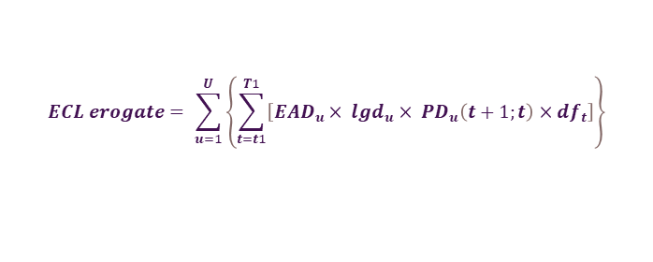
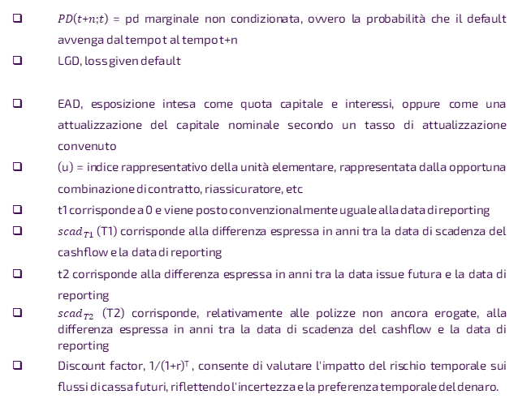
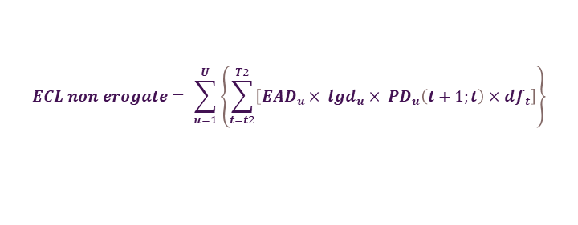
Risk Management | Perdita Attesa 1/2
  La Perdita Attesa (Expected Credit Loss, EL) è una misura statistica utilizzata nella gestione del rischio finanziario e del credito per quantificare il valore medio delle perdite che un'istituzione finanziaria può aspettarsi da una determinata esposizione nel tempo.
  In formule può essere sintetizzata come:
𝑃𝐷(𝑡+𝑛;𝑡) = pd marginale non condizionata, ovvero la probabilità che il default avvenga dal tempo t al tempo t+n
LGD, loss given default
EAD, esposizione intesa come quota capitale e interessi, oppure come una attualizzazione del capitale nominale secondo un tasso di attualizzazione convenuto
(u) = indice rappresentativo della unità elementare, rappresentata dalla opportuna combinazione di contratto, riassicuratore, etc
t1 corrisponde a 0 e viene posto convenzionalmente uguale alla data di reporting
${scad}_{T1}$ (T1) corrisponde alla differenza espressa in anni tra la data di scadenza del cashflow e la data di reporting
t2 corrisponde alla differenza espressa in anni tra la data issue futura e la data di reporting
${scad}_{T2}$ (T2) corrisponde, relativamente alle polizze non ancora erogate, alla differenza espressa in anni tra la data di scadenza del cashflow e la data di reporting
Discount factor, 1/(1+r)^{T} , consente di valutare l'impatto del rischio temporale sui flussi di cassa futuri, riflettendo l'incertezza e la preferenza temporale del denaro.
$$ECL=E\left[L_{PTF}\right]=ECL erogate+ECL non erogate$$
  dove:
$$ECL erogate= \sum_{u=1}^{U}{\left\{\sum_{t=t1}^{T1}{\left[{EAD}_{u}× {lgd}_{u}× {PD}_{u}\left(t+1;t\right)×{df}_{t}\right]}\right\}}$$
$$ECL non erogate= \sum_{u=1}^{U}{\left\{\sum_{t=t2}^{T2}{\left[{EAD}_{u}× {lgd}_{u}× {PD}_{u}\left(t+1;t\right)×{df}_{t}\right]}\right\}}$$
Il quadro normativo di riferimento prevede che tali perdite vengano contabilizzate nel Conto Economico della società come costo del rischio, a copertura delle potenziali perdite che si verificheranno durante la vita del credito

Slide 8
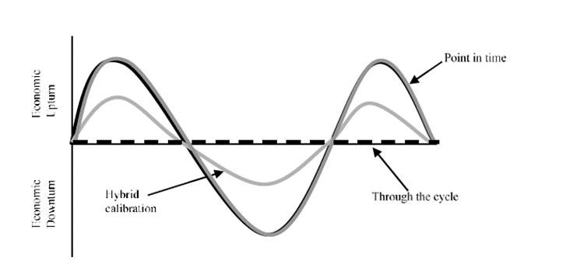
Risk Management | PD
  La probabilità di default (Probability of Default, PD) rappresenta la probabilità che una controparte passi allo stato di default entro un orizzonte temporale di un anno. Al fine di stimare le perdite lungo tutta la durata di vita della posizione, le probabilità di default annuali devono essere proiettate su un orizzonte multiperiodale al fine di ottenere la cosiddetta struttura a termine delle probabilità di default alla maturity (anche “pd term structured”)
  Esistono in letteratura due metodologie per stimare la probabilità di default:
    point in time (anche “PIT”), la PD del debitore è sensibile alle variazioni macroeconomiche di breve periodo: tale parametro si incrementa in recessione e si riduce durante i periodi di espansione, reagendo dunque prontamente alle variazioni del merito creditizio della controparte. Tali PD possono essere categorizzate in due macro-classi ulteriori: (i) backward looking che prendono a riferimento eventi macroeconomici passati ovvero (ii) forward looking che prendono a riferimento scenari macroeconomici prospettici
    through the cycle (anche “TTC”), il quale rimuovendo i fattori ciclici dalle PD, produce stime del rischio di credito più stabili e meno volatili, cogliendo la componente di medio-lungo periodo del merito di credito dei soggetti debitori.
  L’utilizzo di PD PIT forward looking nei primi tre anni consente di cogliere gli effetti delle previsioni macroeconomiche di breve periodo sulle PD; mentre l’utilizzo di un approccio ibrido dal quarto anno in poi consente di integrare le informazioni contenute in entrambe le curve di PD ottenendo un mean reversion effect nel lungo periodo.

Slide 9
Risk Management | EAD e LGD
  L’ Exposure at Default (EAD) corrisponde per il portafoglio garanzie alla somma del valore di capitali ed interessi attivi alla data di riferimento sull’unità elementare presa in considerazione, mentre, al fine di tenere conto del fatto che nelle cauzioni, e in alcune esposizioni specifiche, il rischio sottostante è un rischio di performance e non un rischio di credito pieno, viene applicato un aggiustamento al valore dei cash flows per il prodotto “bond”. L’abbattimento è pari al 50%, in linea con quanto previsto da Banca d’Italia, che definisce il coefficiente di conversione creditizia (CCF) da applicare alla EAD per garanzie e impegni a rischio medio – tra le quali rientrano le cauzioni – pari al 50% (Articolo 166 – Regolamento UE 575/2013 del 26 giugno 2013) .
La Loss Given Default (LGD) rappresenta la perdita che, in caso di default della controparte, non è possibile recuperare. Di seguito vengono riportate le regole in base alle quali il parametro di Recovery Rate (complemento a 1 della LGD) viene determinato a sistema:
    Internazionalizzazione PMI (Garanzie Finanziarie, GFI PMI Tranche, Credit Enhanchement): 30%
    Operatività Market Window, Internazionalizzazione, Ripresa dell’Economia, Rilievo Strategico): 40%
    Corporate con Collaterali ATR: 79%
    Polizze relativa a rischio Sovrano, Pubblico non Sovrano, Politico 65%. Per i paesi HIPC il recovery rate è fissato al 55%
    Alle polizze che non rientrano nelle categorie sopra riportate viene associato un Recovery Rate pari al 45%

Slide 10
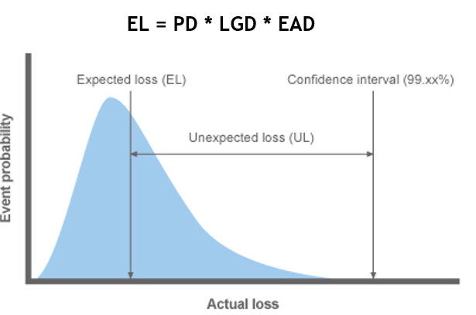
Risk Management | Perdita Inattesa 1/2
  La perdita inattesa (Unexpected Loss, UL) è un elemento chiave nella gestione del rischio finanziario, rappresentando la porzione di perdita potenziale che va oltre le previsioni usuali o le perdite che un'istituzione si aspetta di sostenere in condizioni normali di mercato.
Mentre la perdita attesa (Expected Loss, EL) può essere gestita attraverso accantonamenti o riserve, la perdita inattesa copre scenari più estremi, come fluttuazioni economiche significative o shock imprevisti, che vanno oltre il normale ciclo operativo. Questa misura è basata su modelli probabilistici e statistici che tengono conto della distribuzione delle perdite e dei rischi intrinseci associati alle esposizioni di una banca o di un'istituzione finanziaria.
La perdita inattesa è dunque uno strumento per quantificare il rischio di eventi fuori dall'ordinario, ma non impossibili. In termini pratici, UL rappresenta una parte del capitale che un istituto deve accantonare per garantire la propria stabilità finanziaria in caso di scenari di stress economico o di crisi.
la perdita attesa viene espressa come la media della distribuzione delle perdite (mentre la sua deviazione standard rappresenta la perdita inattesa)

Slide 11

Risk Management | Perdita Inattesa 2/2
La capacità di gestire la perdita inattesa è essenziale per mantenere una solida posizione di capitale e per proteggere l'istituzione dai rischi sistemici o idiosincratici. In assenza di un'adeguata riserva per la perdita inattesa, un istituto finanziario potrebbe essere vulnerabile a crisi di liquidità o insolvibilità in presenza di eventi estremi. Di conseguenza, le autorità di regolamentazione richiedono che gli intermediari mantengano capitale sufficiente per coprire la perdita inattesa, assicurando così la capacità di continuare a operare anche in circostanze avverse. La determinazione accurata della UL, quindi, non solo garantisce la solidità finanziaria, ma riduce anche l'esposizione sistemica e contribuisce alla stabilità del sistema finanziario nel suo complesso.
Le metodologie per il calcolo della perdita inattesa variano, ma comunemente includono 2 tecniche avanzate:
  Simulazioni Monte Carlo: simula i valori di PD, LGD, ed EAD in ogni scenario usando distribuzioni appropriate (ad esempio, una distribuzione Beta per il LGD, una distribuzione lognormale per l'EAD, ecc.). In ogni simulazione, calcola la perdita reale ed esegue un numero elevato di simulazioni per catturare la variabilità. Ottenuta una distribuzione delle perdite derivanti dalle simulazioni, la UL si calcola come differenza tra un percentile alto della distribuzione delle perdite (ad esempio, il 99° percentile) e la Perdita Attesa (EL)
  Approcci basati sulla distribuzione di probabilità. A differenza del metodo Monte Carlo, che simula singoli scenari casuali, in questo approccio si assume che queste variabili seguano specifiche distribuzioni di probabilità, e si utilizzano metodi analitici per calcolare le statistiche rilevanti (media, deviazione standard, percentili) dalla distribuzione.
L'obiettivo è sempre quello di ottenere una stima robusta che permetta alle istituzioni di pianificare correttamente la gestione del rischio e allocare il capitale in modo efficiente, bilanciando la protezione contro eventi estremi con la massimizzazione del rendimento sugli investimenti.

Slide 12
Grazie per l’attenzione

